Slide 1
Logging
Notes:
저는 이번에 의존성에 대해 설명을 드리겠습니다.

Slide 2
Logging 이란?
Log란 시스템 동작 시 시스템 상태, 작동 정보를 시간의 경과에 따라 기록한 것을 말합니다.
그리고 Logging이란 정보를 제공하는 일련의 기록인 Log를 생성하도록 시스템을 작성하는 활동을 말합니다.
저장된 Log는 사용자의 패턴이나 시스템 동작 자체의 분석에 사용될 수 있으며 해킹이나 침입 등의 사고가 발생한 경우 비정상 동작의 기록을 통해 감사 추적을 수행할 수 있습니다
Notes:
먼저 Logging의 사전적의미를 알아보겠습니다.
우선 Log란 시스템 동작 시 시스템 상태, 작동 정보를 시간의 결과에 따라 기록한 것을 말합니다.
그리고 Logging이란 이 Log를 어떤 형태 txt파일, console등을 방법으로 어느 레벨까지 작성을 할것인지를 시스템에 설정하는 행위를 말합니다.
저장된~~ 수행 할 수 있습니다.
이러한 기능을 지원해주는 Logging 유틸에 대해 설명 드리겠습니다.

Slide 3
Logging 유틸리티
Application
facade
JCL
(Jakarta Commons-Logging)
SLF4J
(Simple Logging Facade for Java)
Java util logging
log4j
logback
log4j2
Notes:
먼저 Logging은 보통 어플리케이션이 둘 중 하나의 추상화 클래스를 통하여 각종 로깅 유틸에 연결되며
이 두개의 추상화 클래스는 실제로 로깅을 작업을 해주는 것이 아니라 façade(퍼사드) 역할만 수행합니다.
자바로 보면 interface 추상화 클래스라고 생각하시면 됩니다.
저 두 추상화 클래스를 사용하는 이유는 어떤 이유로 인해 로깅 유틸리티를 바꿔도 실제 코드에 영향이 없도록 도와줍니다.
자세한 내용은 뒤쪽에서 설명하겠습니다.
그리고 아래는 두 추상화 클래스에 연결되어 실제 로깅 역할을 수행하는 유틸들입니다.
저희 랜디고 웹서비스의 경우 첫번째 façade를 채택하였으며, log4j2 유틸을 사용하고 있습니다.
모두 maven이나 gradle에서 dependency를 지원하고 있으니 쉽게 의존성 주입이 가능합니다.
다음으론 추상화 클래스 façade에 대해 좀 더 알아보겠습니다.

Slide 4
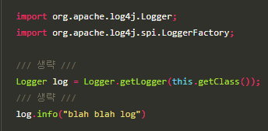
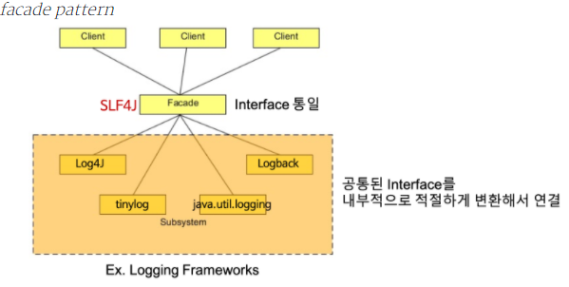
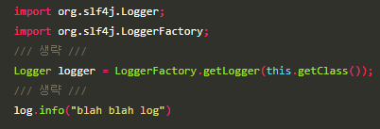
JCL, SLF4J
Notes:
먼저 저희가 Façade 추상화클래스를 사용해야 하는 이유인데요.
만일 log4j를 걷어내고 logback으로 교체하는 업무가 주어졌다고 가정 해봅니다. 우리는 우선 maven이나 gradle에서 log4j의 dependency를 exclude하고 다시 logback을 추가를 합니다.
그러면 앞서 import 되어있던 소스는 오류가 나겠죠..?
오류가 났다??? 그러면 그렇습니다...소스 코드 하나하나 다 바꿔줘야합니다…
하지만 좋습니다. 이클립스나 인텔리제이는 한꺼번에 파일 텍스트를 replace 해주는 기능을 지원합니다..
근데!! 저희는 협업중이잖아요?? 다른사람이 다른 클래스를 수정하고 있었다?? 그럼 컴플릿이 발생하죠… 머리가 아파요…
하지만!! 만약 JCL이나, SLF4J를 쓰고있었더라면!!
기존에 유틸은 제거하고 dependency만 추가해주면 Java는 기본적으로 logging 브릿지를 제공하기때문에 자동으로 로깅 유틸을 인식하고 로그 작업을 수행합니다.
그러면 몇가지 설정만 해주면 기존 소스는 수정없이 사용할 수 있습니다.
이런 이유로 우리는 로깅 추상화 클래스를 이용해야합니다.
다음으로 두개의 façade 추상화 유틸의 자세한 설명을 드리겠습니다.

Slide 5
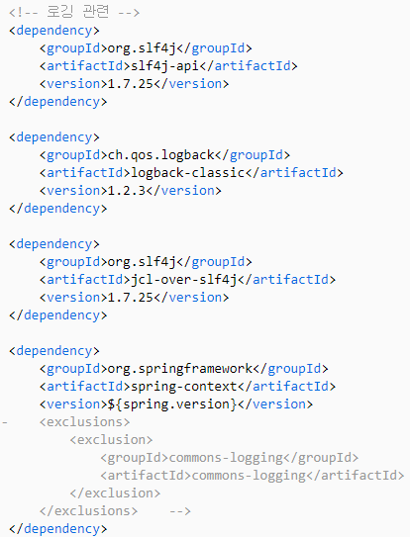

JCL vs SLF4J
· JCL(Jakarta Commons-Logging)
· SLF4J(Simple Logging Façade For Java)
https://www.hanbit.co.kr/channel/category/category_view.html?cms_code=CMS3525911687
→JCL의 상세 구동 원리
https://gmlwjd9405.github.io/2019/01/04/logging-with-slf4j.html
->slf4j의 상세 구동 원리
Notes:
우선 JCL(Jakarta Commons-Logging)은 아파치 재단에 만들어진 commons 라이브러리 중, 로그 출력을 지원해 주는 façade입니다.
spring은 기본적으로 commons-logging을 이용하여 로그를 남깁니다.
그러므로 만약 slf4j를 쓰려고 하면 springFramwork의 dependeny에서 commons-loggin을 exclusion(제거)을 해주어야 합니다.
하지만 spring 내부적으론 계속해서 commons-logging을 찾기때문에 대신에 SLF4J에서 제공하는 jcl-over-slf4j 라이브러리를 추가 해주어야 합니다.
Jcl-over-slf4j는 commons-logging과 동일한 구조를 가진 라이브러리이며 이것을 설정 해줌으로써 spring은 slf4j를 통해 로그를 남기게 됩니다.
두번째 SLF4J (Simple Logging Facade for Java)는 첫번째 JCL의 단점을 보완하여 나왔고 비교적 최근 유틸입니다.
여기서 SLF4J가 JCL의 단점을 보완한게 가장 큰 SLF4J의 장점이라고 할 수 있는데.
그것은 java에서 상당한 비용을 차지하는 완성형 String 처리를 보완 했다는 점입니다.
그림에서 와 같이 두개의 인자를 처리해서 완성형 문자열로 만드는 작업은 상당한 비용을 처리하게 되죠..
더군다나 현재 로그가 debug 수준의 로그라고 해도 그림과 같이 코드를 해놓으면 항상 debug()로 파라미터를 넘기게 되어 불필요한 비용소모가 발생됩니다.
그래서 다음 그림과 같이 코딩을 하게 되는데 이것은 로깅을 하지 않아도 될 때 문자열을 처리 안해도 되지만 실제로 메서드 호출이 두번 발생하게 되어 똑같은 비효율적 비용이 발생됩니다.
그래서 SLF4J는 별도의 파라미터 포매팅 개념을 도입했습니다. 이른바 parameterized(파라미터라이즈) logging method입니다.
Formatting anchor(엔커)로 불리는 {}(중괄호)를 도입하여 로깅을 남겨야할 필요가 있을때 {}를 파라미터로 받은 값으로 교체하게 됩니다.
이로 인해 로깅을 남길 필요가 없는 상황에서는 문자열 구성을 안하는것이지요,
이로 인해 성능은 30배 정도 차이가 난다고 합니다.
그러므로 slf4j를 사용하면 바로 로깅 메서드를 호출해도 크게 부하가 안걸린다고 합니다.
또한 jcl은 클래스 로딩 문제가 있는데 slf4j는 컴파일 시점에 들어있는 의존성 설정에 따라 구현체를 찾아 클래스 로더나 메모리 문제를 해결했다고 합니다.
그리고 자세한 façade의 구동 원리는 아래 링크로 달아놓았으니 확인해보시면 되실 것 같습니다.
https://yangbongsoo.gitbook.io/study/undefined/log -> log의 전반적 설명(괜찮은 사이트)

Slide 6

Java util logging, log4j, logback, log4j2
· Java.util.logging
- JDK 1.4부터 포함된 표준 로깅 API
- 별도의 라이브러리 불필요
- 기능이 많이 부족함
· log4j
- 아파치 재단에서 제공하며 널리 사용된 로깅 라이브러리, 속도에 최적화
- property 파일과 xml 형식으로 실행 중 수정 적용 가능
· logback
- log4j를 개발한 Ceki Gulcu가 log4j의 단점 개선 및 기능을 추가하여 개발한 로깅 라이브러리
- SpringBoot의 기본 logging framework로 채택
- maxHistory 설정 값을 이용해 일정 기간이 지나면 로그파일 자동 삭제
- log4j 보다 약 10배 정도 빠르게 수행되도록 내부가 변경되었다.
· log4j2
- log4j의 다음 버전이며, 가장 최근에 나온 logging framework
- logback과 마찬가지로 자동 리로딩 기능 지원
Notes:
다음으론 실질적으로 로깅이 처리되는 유틸에 대해 설명 드리겠습니다.
첫번째로는 java 기본 유틸인 java util logging 입니다.
이것은 JDK 1.4 버전 부터 표준 로깅 API로 지정되었구요,
그렇기때문에 façade에서 로깅 유틸을 끝까지 찾지 못할 경우 이 유틸을 사용해서 로깅을 구현합니다.
하지만 기능이 많이 부족해서 많이 사용은 안되고 있다고 합니다.
다음으론 log4j입니다.
아파치 재단에서 제공하며 널리 사용된 로깅 라이브러리입니다.
일반적으로 Spring에서 기본적으로 제공되고 있으며,
설정 파일은 property나 xml 형식으로 실행 중 수정 적용이 가능합니다. 속도에 최적화 되어있다고 합니다.
세번째로는 logback 입니다.
Logback은 log4j를 개발한 세키 궐쿠가 log4j를 개선하여 만든 로깅 유틸리티입니다.
Slf4j의 구현체로써 구현되었으며 이로 인해 다른 logging framewor를 사용하더라도 logback으로 통합이 가능합니다.
maxHistory 설정 값을 이용해 일정 기간이 지나면 로그파일을 자동으로 삭제 해줍니다.
최대 장점으론 log4j보다 10배 빠르게 수행되도록 내부가 변경되었습니다.
마지막으론 log4j2입니다.
Log4j의 후속작이며, 가장 최근에 나온 로깅 프래임워크 입니다.
Logback에 포함된 일부 개선 사항을 포함하고 있으며 log4j에 자체 개선 사항을 제공하여 두 프레임워크를 모두 개선한 것입니다.
이것들 중에 어느것을 사용하면 좋을지는 개발 환경과 개발자의 선택에 따라 다르겠지만
최근에 나온 log4j2가 가장 좋을 것 같습니다.
https://dololak.tistory.com/632 -> log4j vs logback

Slide 7
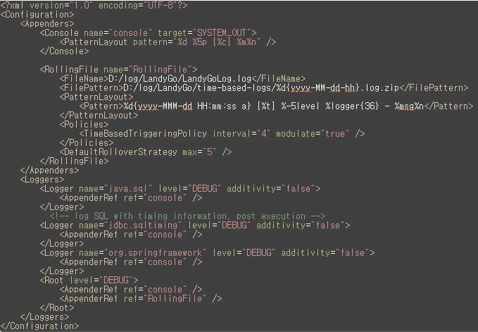
Log4j2 설정
· 기본 설정 경로
- WEB-INF/classes 하위에 log4j2.xml를 작성하면 Jvm에서 자동으로 설정파일을 읽는다.
Notes:
다음으로는 실제 저희가 사용중인 log4j2의 설정에 대해 설명하겠습니다.
Log4j2의 설정파일은 기본적으로 web-inf하위classes하위에 log4j2.xml파일을 생성하고
테그를 맞춰 작성하면 jvm에서 자동으로 설정파일을 읽어 셋팅을 합니다.
현재 json도 설정 파일 형식으로 지원을 하지만 실제 저희 프로그램 설정 파일을 보면서 말씀드리기에
Xml 형식으로 설명드리겠습니다.

Slide 8
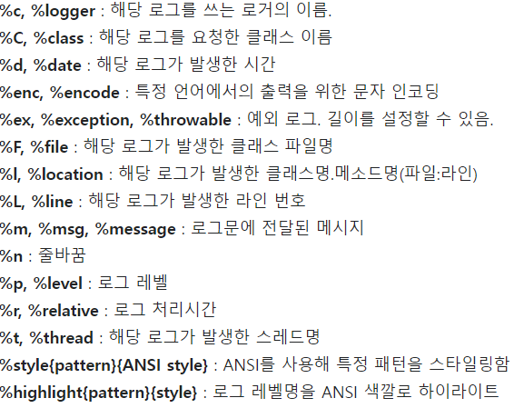

Log4j2 설정
① Configuration
로그 설정을 위한 최상위 요소
일반적으로 Properties, Appenders, Loggers 요소를 자식으로 가짐
② Properties
Configuration 파일에서 사용할 프로퍼티(변수)를 의미합니다.
www.egovframe.go.kr/wiki/doku.php?id=egovframework:rte3:fdl:logging:log4j_2:설정_파일을_사용하는_방법
-> log4j2 테그 상세 설명
Notes:
첫번째로 로그 설정을 위한 Configuration입니다.
최상위 요소이며 일반적으로 Properties, Appenders, Loggers의 요소를 자식으로 가집니다.
현재 Properties는 설정이 없어 아래 그림으로 넣었습니다.
Properties는 Configuration에서 사용할 변수라고 생각하시면 되며,
Properties 요소 중 layoutParrern은 c코드와 같이 Format문자를 사용합니다.
그리고 아래 링크에선 자세한 테그 설명이 나와있어 참고 하시면 됩니다.

Slide 9
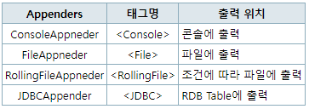
Log4j2 설정
① Appenders
Log가 출력되는 위치
Notes:
다음으론 Appenders입니다.
Log 메시지를 특정 위치에 전달해주는 역할을 합니다.
Appenders 종류는 아래 표와 같으며,
저희는 Console과 RollingFile을 사용하고 있습니다.

Slide 10

Log4j2 설정
① Appenders - Console
말그대로 Console에 system.out으로 로그출력
Notes:
Appenders 속성인 Console 입니다.
말그대로 Console에 로그를 출력하는 것이며
Console에 로그 출력 형식을 지정 할 수 있습니다.

Slide 11
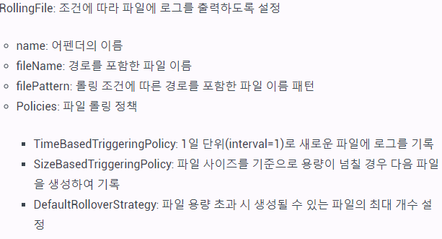
Log4j2 설정
① Appenders - RollingFile
로그를 파일로 남기는 방법 중 하나
날짜, 시간 등에 따라 로그파일을 생성하여 보관
Notes:
다음은 RollingFile 옵션입니다.
로그를 파일로 남기는 방법 중의 하나이며,
날짜, 시간 등에 따라 로그파일을 생성하여 보관할 수 있습니다.

Slide 12
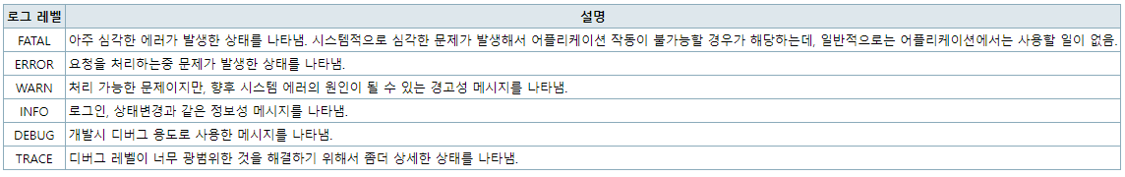
Log4j2 설정
① Loggers
로깅 작업의 주체로 각 패키지 별로 다양한 설정을 할 수 있음.
Root요소
- 모든 패키지에 대한 로깅을 하기 위한 일반적인 로그 정책 설정(한 개만 설정 가능)
- AppenderRef : 상단에 설정한 Appender 참조
Notes:
마지막으로 가장 중요한 Loggers 옵션입니다.
Logger는 로깅을 직접 하는 요소이며 로거는 패키지 별로 지정 할 수 있습니다.
Additivity 값은 중복된 로그를 남길지 여부에 대한 속성입니다.
Root 요소는 필수 요소이며 모든 패키지에 대한 로깅을 하기위한 일반적인 로그 정책을 나타냅니다.
AppenderRef 속성을 통해 상단에 Appender를 참조합니다.
로그 레벨은 표와 같으며 상황에 맞게 사용 할 수 있습니다.

Slide 13
실제 통신 과정 - ⑤
- 끝 -

